Slide 1
SÉANCE E1 · MODULE 3
Je me lance
Saluer un voisin et parler de sa journée à voix haute, puis écrire une carte de vœux.
60 minutes · Bonjour, ça va ?
Notes:
Dernière séance. Prévoir que la moitié du temps se passe en production réelle : jeu de rôle, enregistrement, écriture. Les diapositives ne sont qu'un cadre.

Slide 2
OBJECTIFS DE LA SÉANCE
À la fin, je serai capable de…
1
tenir un échange complet avec un voisin ;
2
dire trois choses de sa journée ;
3
s'enregistrer et s'écouter ;
4
écrire une carte de vœux de trois lignes.
E1 · Bonjour, ça va ?
2
Notes:
Lire les objectifs à voix haute. Y revenir au billet de sortie.

Slide 3
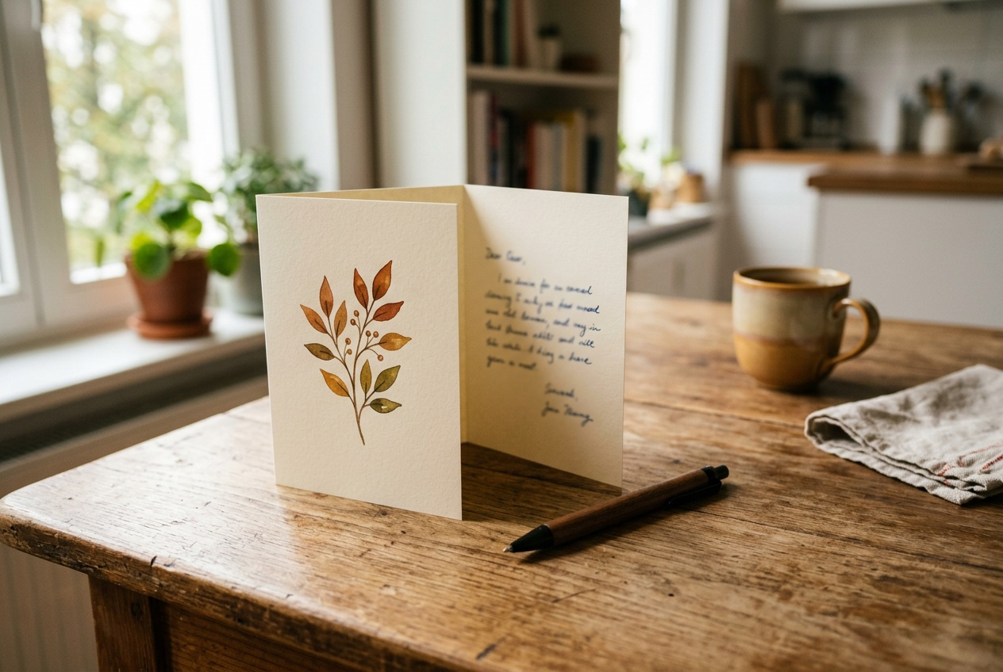
OBSERVATION
Que se passe-t-il à cette porte ?
Qu'est-ce qu'on apporte ?
Que dit-on en donnant une carte ?
Et si on nous invite à entrer, mais qu'on doit partir ?
Comment refuser sans être impoli ?
E1 · Bonjour, ça va ?
3
Notes:
La dernière question est celle qui inquiète le plus : donner tout de suite la phrase « merci, mais je travaille à six heures », et faire remarquer que le « merci » suffit à rendre le refus poli.

Slide 4
DIALOGUE
Bonne fête, madame Roy !
Écoutez, puis comptez ce que Nadia a réussi à faire.
NADIA
Bonjour, madame Roy. C'est pour vous.
GILBERTE
Une carte ! Merci, Nadia.
NADIA
Bonne fête ! Bonne santé !
GILBERTE
Tu écris très bien. Entre, je fais du thé.
NADIA
Merci, mais je travaille à six heures.
GILBERTE
Alors bonne soirée. Et merci pour la carte.
E1 · Bonjour, ça va ?
4
Notes:
Quatre choses en six répliques : elle salue, elle donne, elle souhaite deux fois, elle refuse poliment. Faire compter par le groupe.

Slide 5
ANALYSE
Ce qui revient de tout le module
CE QU'ON DIT
VU EN
Bonjour, madame Roy.
A1 — saluer une personne qu'on croise
Bonne fête ! Bonne santé !
C2 — bon ou bonne
Merci, mais je travaille à six heures.
B2 — dire ce qu'on fait
Alors bonne soirée.
A3 — la formule du départ
Rien de neuf dans cette colonne : le module entier tient dans ces quatre lignes.
E1 · Bonjour, ça va ?
5
Notes:
Diapositive à photographier. Elle sert de révision de tout le module en une seule page.

Slide 6
REFUSER POLIMENT
Un merci, puis la raison. Rien d'autre.
« Merci, mais je travaille à six heures. » On remercie d'abord, on dit la raison ensuite, en une phrase courte au présent. On ne s'excuse pas longuement : ça met l'autre mal à l'aise.
E1 · Bonjour, ça va ?
6
Notes:
Diapositive à photographier. Faire dire la phrase par chaque élève, avec sa propre raison : « je travaille », « je vais chercher mon fils », « j'ai mon cours ».

Slide 7
TROIS SITUATIONS POUR LE JEU DE RÔLE
Choisissez la vôtre
Dans l'entrée, le matin
Devant l'ascenseur
Le jour de sa fête
Vous partez au centre. Votre voisine descend en même temps que vous.
Votre voisine a les mains pleines de sacs. Elle vous demande quelque chose.
C'est la fête de votre voisine. Vous frappez à sa porte avec une carte.
E1 · Bonjour, ça va ?
7
Notes:
Ce sont les trois situations du jeu de rôle en ligne. L'élève y joue avec l'assistant, qui parle lentement et ne dit jamais plus de deux ou trois phrases à la fois.

Slide 8
PRODUCTION ORALE
Saluez un voisin et parlez de votre journée
Trois temps. Enregistrez-vous, écoutez-vous, recommencez.
1
TEMPS 1
TEMPS 2
2
3
TEMPS 3
E1 · Bonjour, ça va ?
8
Notes:
Vingt minutes. Le vouvoiement doit tenir du début à la fin : c'est ce que la correction en ligne regarde en premier. Laisser recommencer autant de fois qu'il le faut.

Slide 9
PRODUCTION ÉCRITE
Écrivez une carte de vœux
De trois à cinq phrases, pour un voisin ou un camarade.
1
À écrire
2
À écrire
3
À écrire
4
À écrire
E1 · Bonjour, ça va ?
9
Notes:
Vingt minutes. Rappeler l'astuce du « une » pour choisir entre bon et bonne : c'est ce qui sera regardé.

Slide 10
BILLET DE SORTIE
Saluez trois personnes cette semaine, et dites-leur une chose de votre journée.
Bonjour ! Ça va ? Et vous ?
Le matin, je viens au centre à pied.
Bonne journée ! À demain !
E1 · Bonjour, ça va ?
E1 · Bonjour, ça va ?
10
Notes:
Dernier devoir du module. Demander au cours suivant ce que les gens ont répondu : c'est souvent la première conversation qu'ils ont eue avec un voisin.

